Slide 1
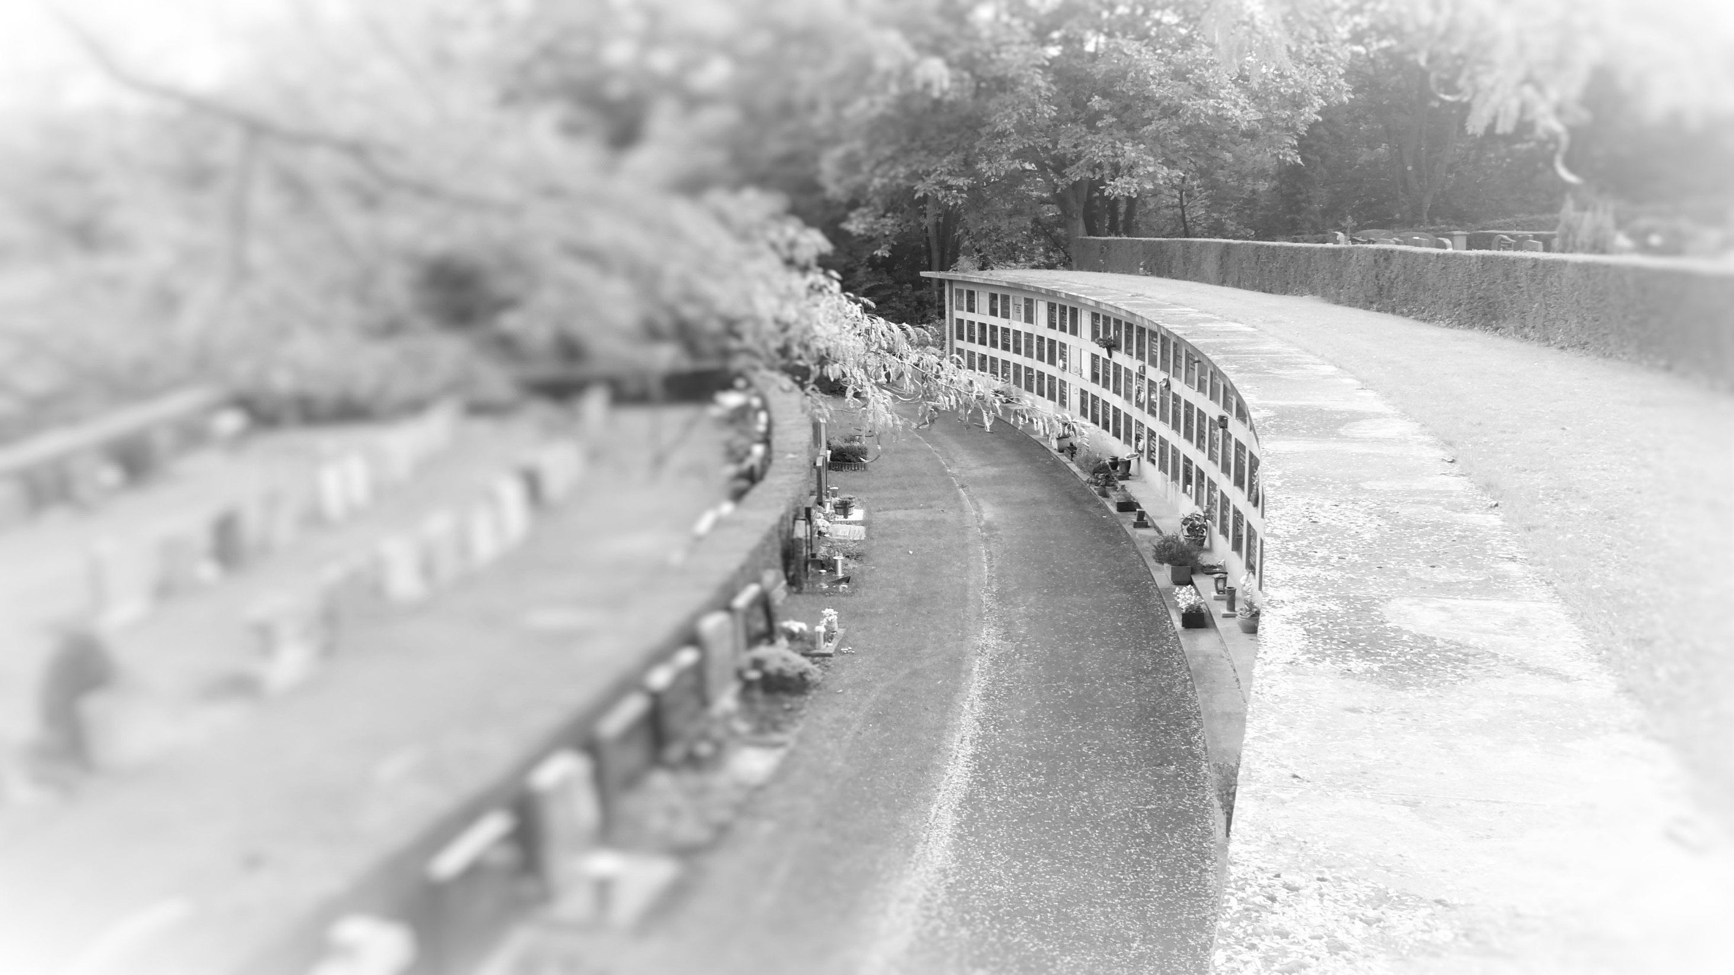


Slide 2
Sub-werkgroep – Omgaan met maatschappelijke ontwikkelingen -
Anita van Loon, Anton Steller en Nicoline Zemering,
‘Je hebt geen regie’
Maatschappelijke ontwikkelingen kun je nauwelijks beïnvloeden, je kunt er wel op inspelen/gebruik van maken
Werkgroep ‘de Begraafplaats van de Toekomst’

Slide 3
Digitalisering
Industrialisering
Individualisering
Secularisatie
Diversiteit
Werkgroep ‘de Begraafplaats van de Toekomst’

Slide 4

Tekst
Digitalisering – je kunt er niet meer omheen

Slide 5
Digitalisering
Informatie overal beschikbaar
Beeldmaatschappij
Klant verwacht instant reactie
Werkgroep rapport ‘de Begraafplaats van de Toekomst’

Slide 6
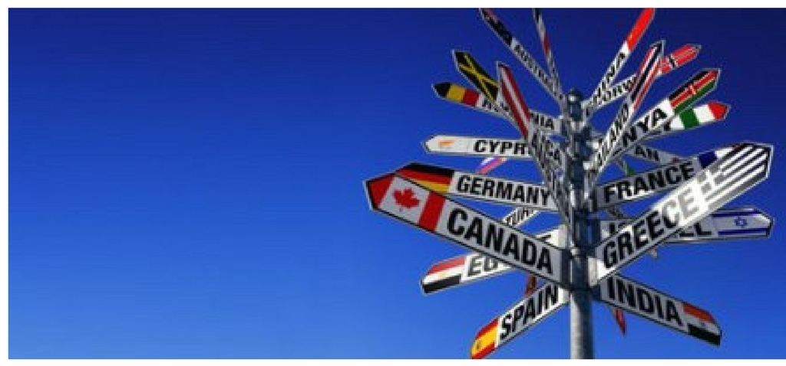
Industrialisering – ver weg maar toch dichtbij

Slide 7
Industrialisering
Online verbinding
Online communities
Ontzorgen
Werkgroep rapport ‘de Begraafplaats van de Toekomst’

Slide 8
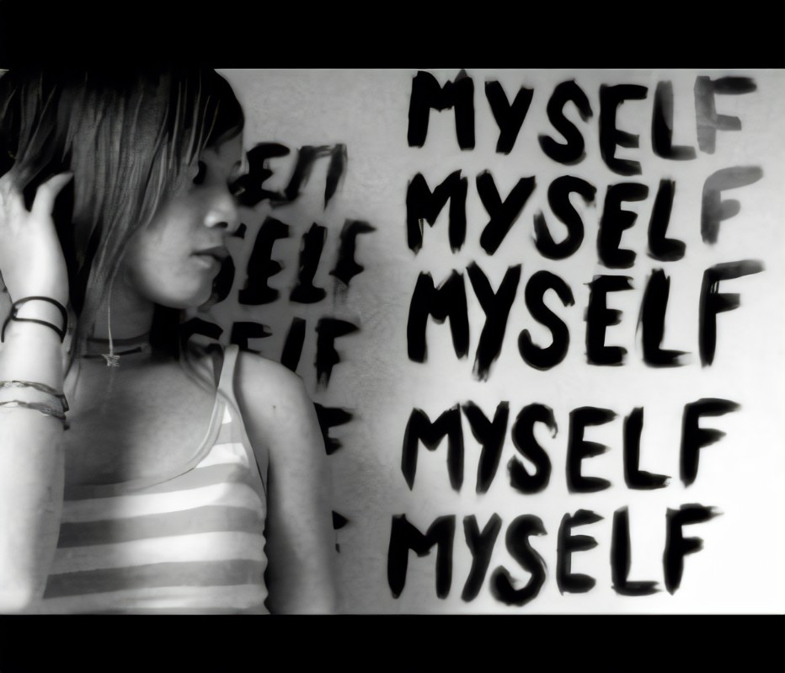
Individualisering – ieder heeft zijn eigen verhaal

Slide 9
Individualisering
Persoonlijke benadering
Het individuele verhaal
Ruimte voor eigen rituelen
Werkgroep rapport ‘de Begraafplaats van de Toekomst’

Slide 10
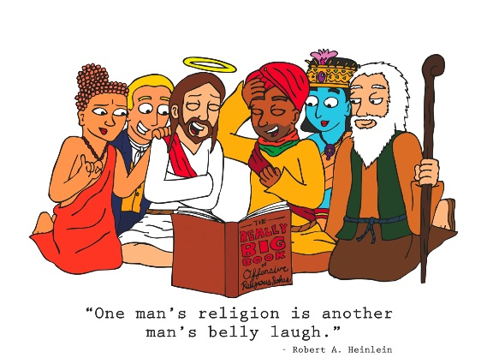
Secularisatie – toch behoefte aan zingeving

Slide 11
Secularisatie
Nieuwe rituelen initiëren
Behoefte aan zingeving, houvast
Met respect voor religieuze tradities
Werkgroep rapport ‘de Begraafplaats van de Toekomst’

Slide 12

Diversiteit – kijk eens over je eigen heg

Slide 13
Diversiteit
Generaties
Gemeenschappen
Sociaal economisch
Geografisch
Religies en denkstromingen
Werkgroep rapport ‘de Begraafplaats van de Toekomst’

Slide 14
Heeft u vragen?
Werkgroep rapport ‘de Begraafplaats van de Toekomst’

